Slide 1
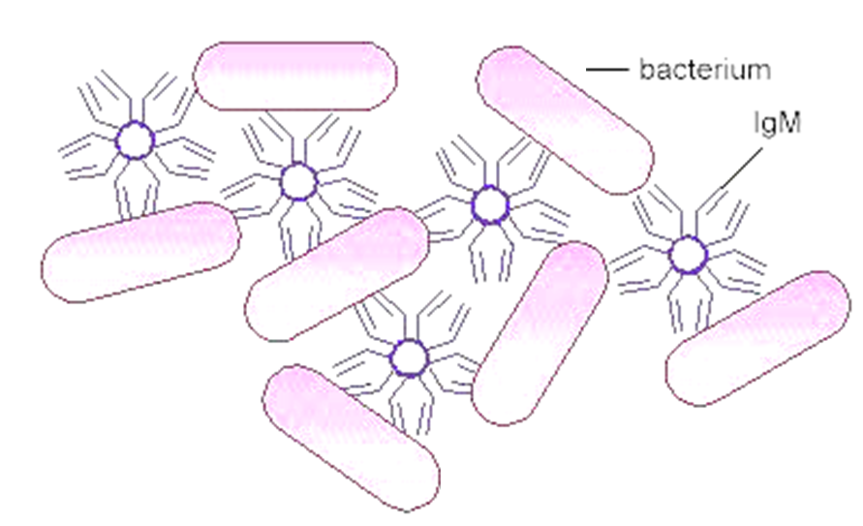
Aglutinace
Mgr. Jana Nechvátalová
Ústav klinické imunologie a alergologie
FN u sv. Anny v Brně

Slide 2
Protilátka

Slide 3
Hypervariabilní úseky
Variabilní oblast lehkého řetězce
Lehký řetězec
Variabilní oblast těžkého řetězce
Konstantní oblast lehkého řetězce
Těžký řetězec
Konstantní oblast těžkého řetězce

Slide 4
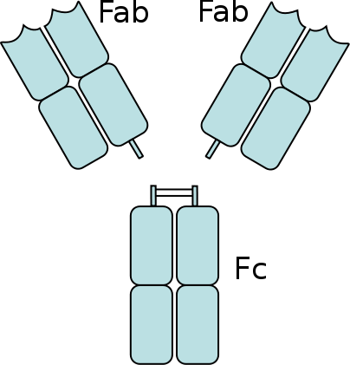
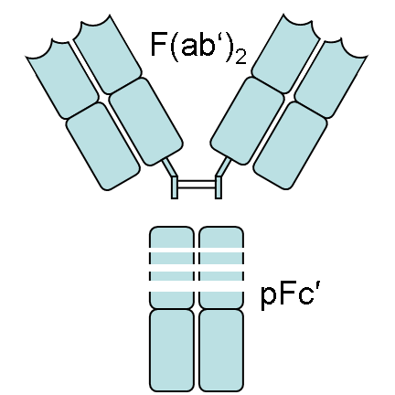
paratop
Fab
fragment antigen binding
( + antigen)
Fc
Enzym papain
Enzym pepsin
fragment crystallizable
( + Fc receptor)
http://en.wikipedia.org/wiki/Fragment_crystallizable_region

Slide 5
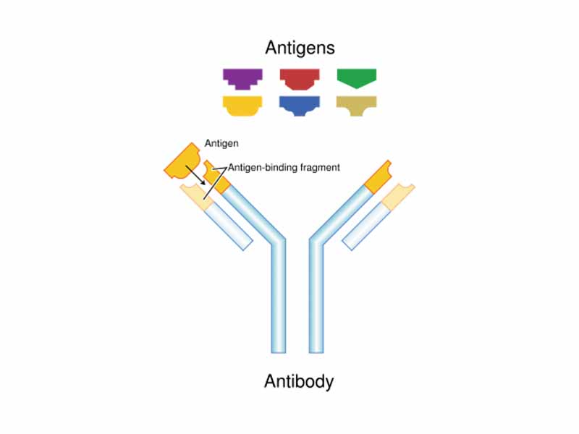
Ag – Ab imunokomplex
epitop
paratop
http://www.wikipremed.com/image.php?img=040708_68zzzz382750_255px-Antibody.svg_68.jpg&image_id=382750

Slide 6
afinita ≠ avidita
afinita - síla interakce mezi jedním
paratopem a jedním epitopem
avidita - závislá na afinitě
- vazebná energie mezi komplexním
antigenem a protilátkou
- bere v úvahu valenci Ag a Ab

Slide 7
Klasické serologické reakce
Aglutinace – reakce mezi korpuskulárním Ag a Ab s následnou
aglutinací částic; proběhne 1.+ 2.fáze interakce Ag a Ab
Precipitace – reakce mezi solubilním Ag (nízkomolekulární) a
Ab s následným vznikem precipitátu
proběhne 1.+ 2.fáze interakce Ag a Ab
Imunoeseje – reakce mezi Ag a Ab vizualizována enzymem,
fluorochromem n. radioaktivním zářičem (EIA, RIA n. FIA) ; většinou
proběhne jen 1. fáze inter. Ag a Ab
Metodiky využívající efektorového účinku Ab:
Metodiky s aktivací komplementového systému komplexem
Ag – Ab, např. komplement-fixační reakce (KFR)
Metodiky s inhibicí biologických účinků některých Ag, např.
neutralizační test, hemaglutinačně inhibiční test (HIT)

Slide 8
REAKCE Ag a Ab

Slide 9
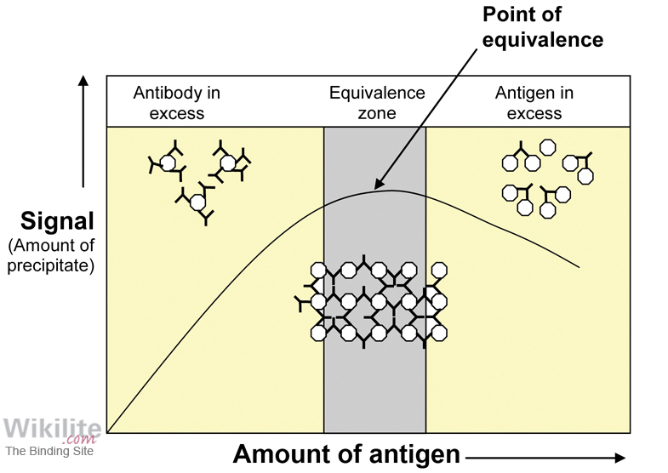
Dynamika tvorby imunokomplexů
Velké nerozpustné
imunokomplexy
Malé rozpustné imunokomplexy
Malé rozpustné imunokomplexy

Slide 10
Reakce Ag - Ab
primární fáze – rychlá; vznik vazby jednotlivých epitopů s vazebnými místy protilátek; není patrná okem
sekundární fáze – vznik prostorového komplexu; uplatňuje se multivalence Ag a polyvalence Ab (IgM-pentamer=10 vazeb.míst, ovšem reálně je k dispozici 5-6); patrné okem nebo koloidní roztok → analyzátory

Slide 11
Aglutinace x precipitace
Aglutinace
Ag + Ab → Ag-Ab
aglutinogen aglutinin aglutinát
makromolekulární
korpuskulární
nerozpustný
Protilátky namířené proti epitopům antigenních částic vytváří mezi
korpuskulemi můstky, které vedou ke vzniku shluků – aglutinátů.
jako Ag slouží např. těla bakterií
Precipitace
Ag + Ab → Ag-Ab
precipitinogen precipitin precipitát
nízkomolekulární
nekorpuskulární
rozpustný
Reakce mezi solubilním antigenem a protilátkou s následným vznikem
precipitátu (hydrofobní vazby – vzniká nerozpustný komplex).

Slide 12
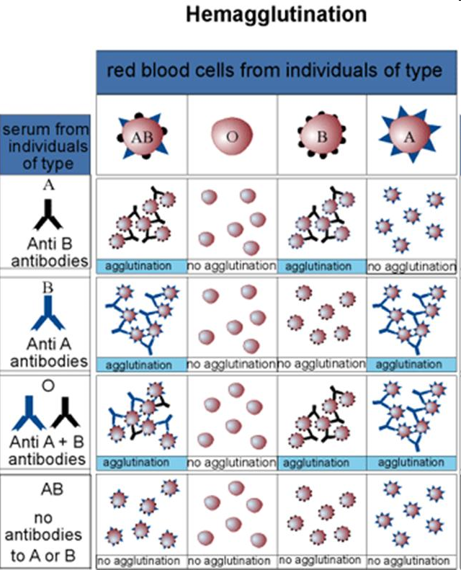
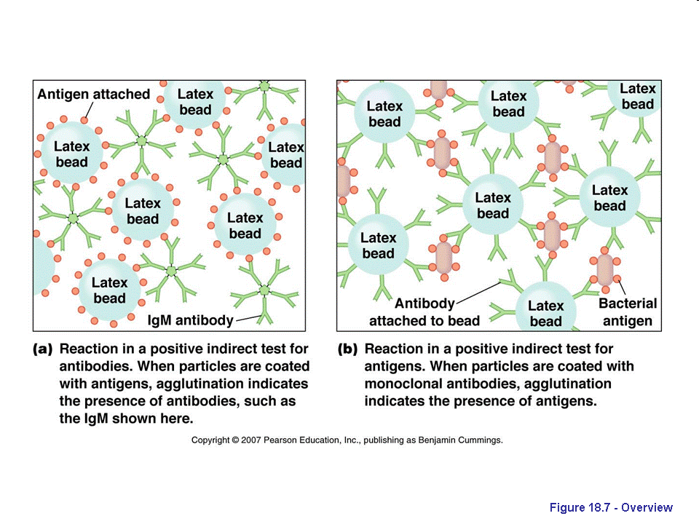
Aglutinace
Přímá
Ag jsou přirozeně součástí povrch. struktur reagujících částic (antigeny krevních skupin)
Př. hemaglutinace
Nepřímá
Ag navazujeme na povrch částice uměle
Př. latex-fixační test – Ag nebo Ab navázaný na latex. částici, pokud dojde k aglutinaci, dokazujeme přítomnost Ab nebo Ag
Vyšetření revmatoidního faktoru (RF)
Latexové částice potažené lidským gamaglobulinem. Při zvýšené konc. Rf dojde k aglutinaci (pozitivní výsledek)

Slide 13
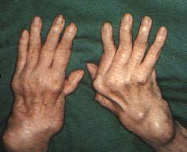
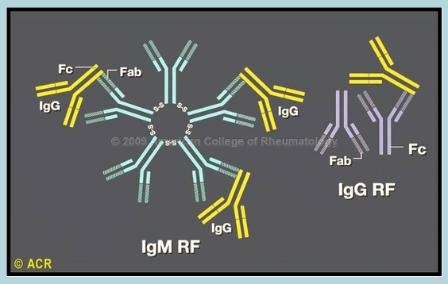
Revmatoidní faktor (RF)
je protilátka proti Fc fragmentu molekuly IgG
běžně se vyskytuje v séru ve vysokých koncentracích zejména u pacientů trpících revmatoidní artritidou (70-90% má pozitiv. RF)
při RA mají prognostický význam: vysoké koncentrace RF asociují s těžkým průběhem onemocnění.
systémové imunopatologické choroby
- lupus erythematodes
- Sjögrenův syndrom aj.

Slide 14
Antistreptolyzin O
(ASLO)
streptolyzin O je produkovaný ß hemolytickými streptokoky skupiny A
zvýšení titru protilátek proti streptolyzinu O je známkou nedávné infekce ß hemolytickými streptokoky skupiny A
diagnostika:
- streptokokové anginy (80 – 85 % jedinců s prbíhající streptokokovou infekcí
nebo následným onemocněním má zvýšený titr ASLO)
- spály, akutní revmatické horečky a akutní glomerulonefritidy

Slide 15
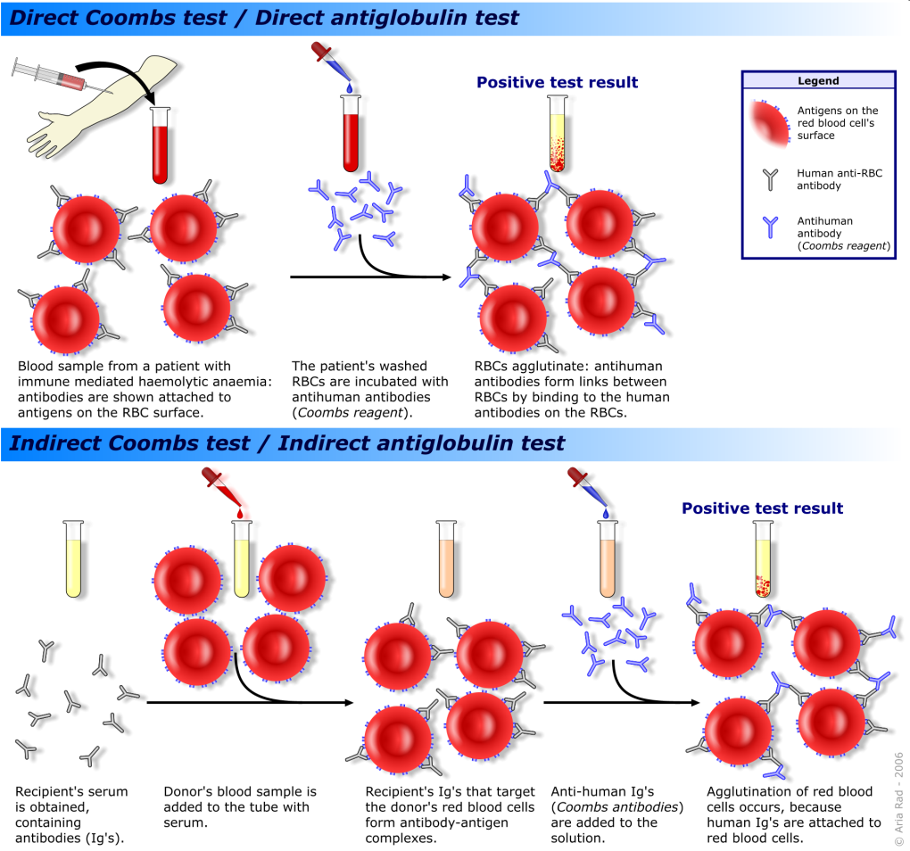
Coombsův test
(antiglobulinový test, AGT)
umožňuje detekci červených krvinek, pokrytých imunoglobuliny (antierytrocytární protilátky) nebo složkami komplementu
přímý
umožňuje detekci červených krvinek senzibilizovaných imunoglobuliny a složkami komplementu „in vivo“
přímý Coombsův test se užívá k detekci protilátek či proteinů komplementu, které jsou navázány na povrch červených krvinek. Odebraný vzorek krve je zpracován tak, že přítomné červené krvinky jsou promyty (čímž se odstraní pacientova plazma) a následně se inkubují s protilátkami proti lidským imunoglobulinům (Coombsovo reagens). Pokud dojde k viditelné aglutinaci červených krvinek, přímý Coombsův test je považován za pozitivní, což je důkazem, že protilátky či proteiny komplementu jsou navázány na povrch erytrocytů.
nepřímý
umožňuje detekci antierytrocytárních protilátek přítomných v pacientově séru či plazmě z důvodu „in vitro“ senzibilizace červených krvinek
nepřímý Coombsův test je užíván k prenatálnímu testování těhotných žen a k testování krve před krevní transfúzí. Slouží k detekci protilátek proti červeným krvinkám, které jsou přítomny volně nenavázané v séru pacienta. V tomto případě je sérum extrahováno z krve a následně inkubováno s erytrocyty se známou antigenicitou. Pokud dojde k aglutinaci, je nepřímý Coombsův test pozitivní.
http://cs.wikipedia.org/wiki/Coombs%C5%AFv_test

Slide 16
Přirozené protilátky
tvoří se již brzy po narození, spontánně, bez záměrné imunizace, jako odpověď na
přirozené stimuly (izohemaglutininy – anti-A, anti-B)
jsou polyreaktivní s nízkou aviditou
většina patří do isotypu IgM (IgM také nejvíce aglutinuje, je to pentamer)
normální sérum zdravých jedinců obsahuje přirozené protilátky IgM, IgG a IgA
jejich fyziologický význam se předpokládá:
  - v časných stádiích infekčních procesů
  - při regulaci rozvoje autoimunitních chorob
  - též při odstraňování stárnoucích, fyziologicky degradovaných molekul a buněk

